Slide 1
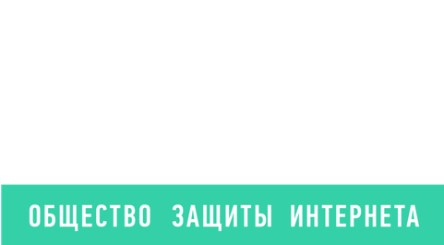
Блокировки
история провалов

Slide 2
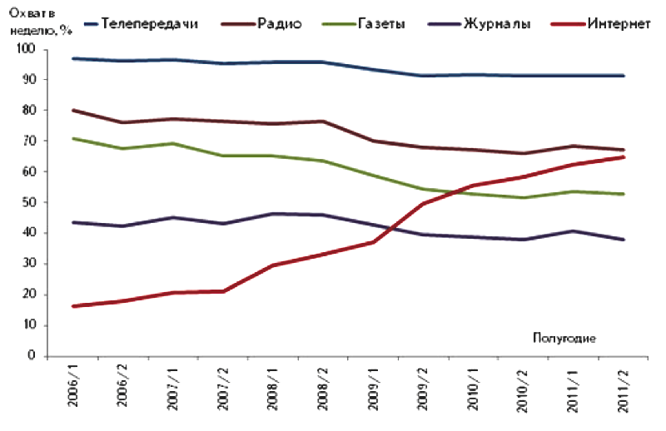

Slide 3
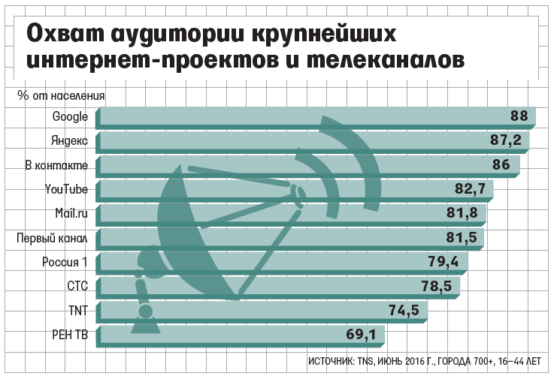

Slide 4
金盾工程
Jīndùn gōngchéng

Slide 5
Если вы откроете окно для притока свежего воздуха, вы должны ожидать, что с воздухом прилетят и мухи!
Ден Сяо Пин

Slide 6
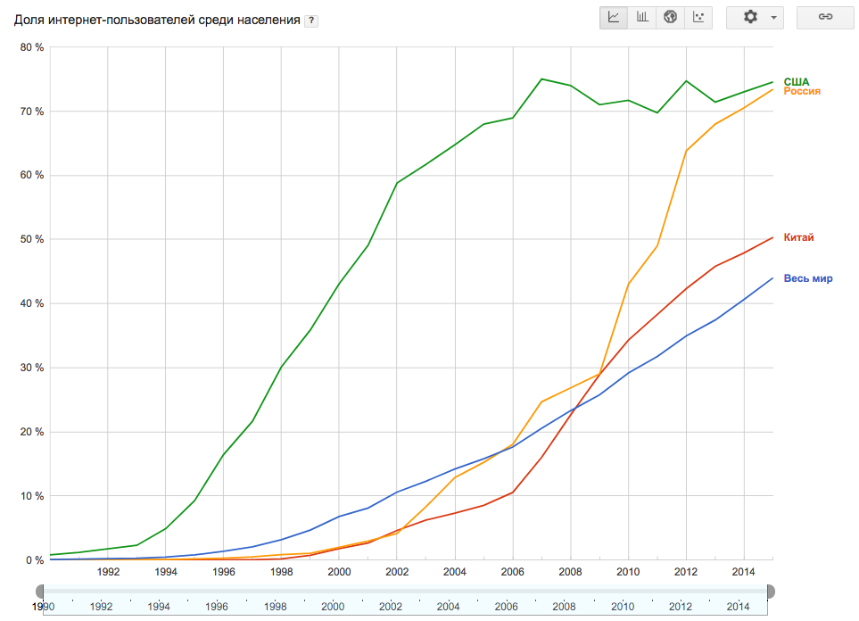

Slide 7
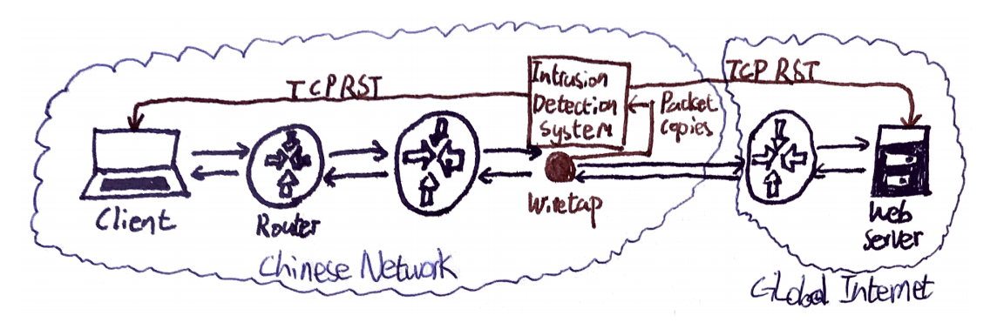
Как это работает
Сегодня имеется только пять операторов с правом трансграничной передачи трафика и десять узлов обмена трафиком с иностранными операторами

Slide 8
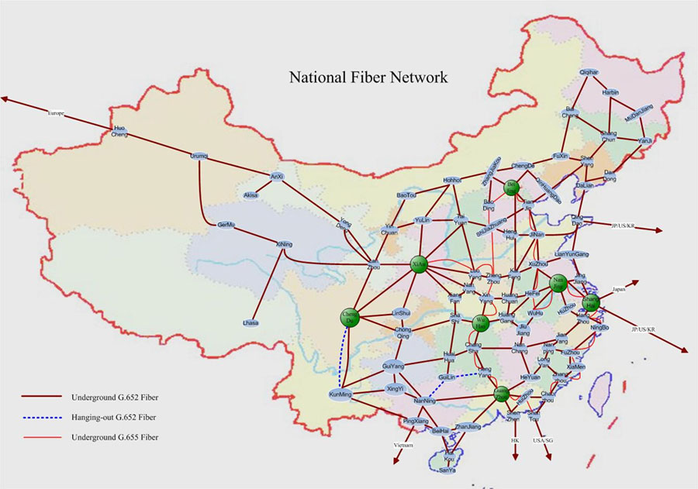

Slide 9
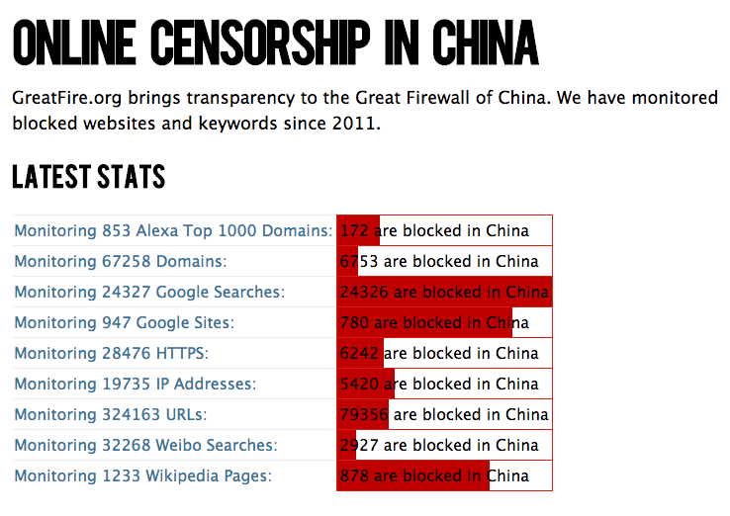

Slide 10
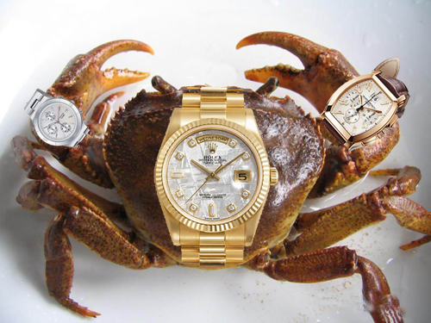
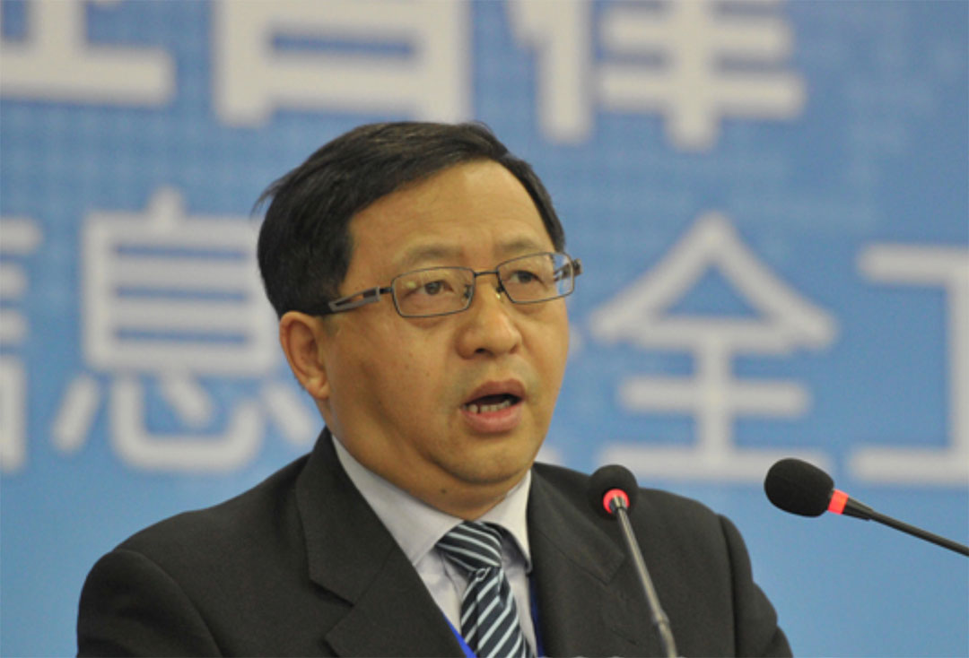
Речной краб.
"гармония"
(和谐 héxié)
Фань Биньсинь

Slide 11
Несколько цифр о “Золотом щите”
Количество пользователей >750 млн.
Стоимость строительства - секретно (порядка 2 млрд долларов CAPEX)
Стоимость обслуживания - секретно (порядка 400 млн. долларов в год)

Slide 12
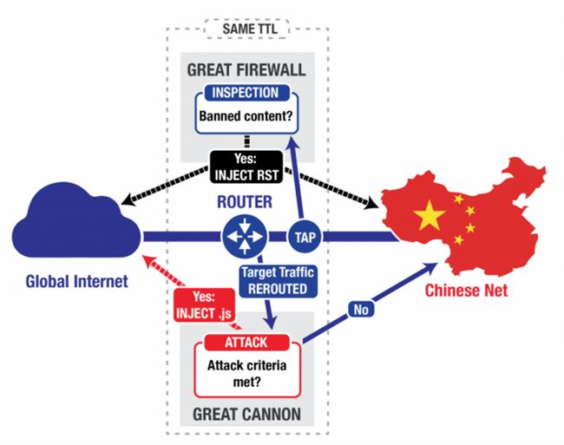

Slide 13
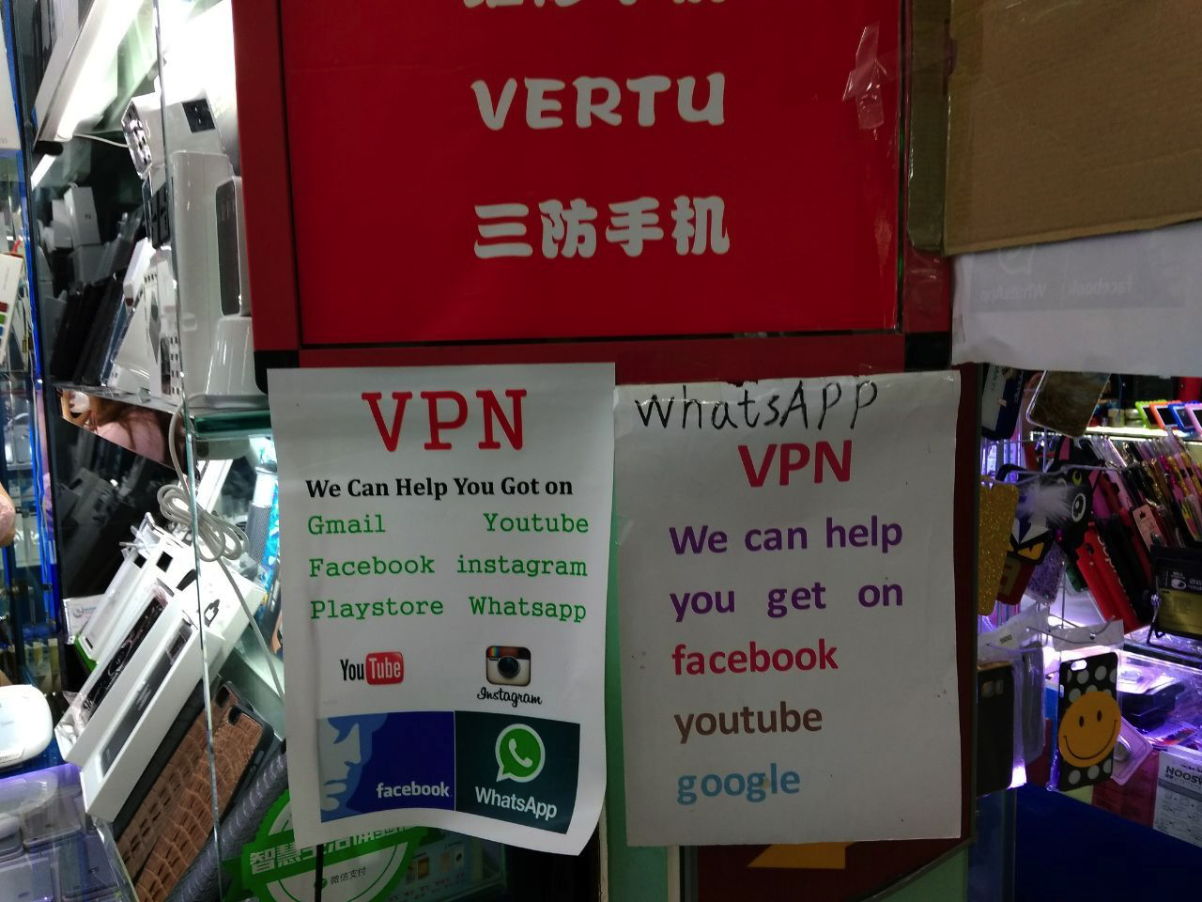

Slide 14
Блокировки в “странах запада”
Италия - запрет анонимного Wi-Fi
Франция - HADOPI (2008)
Германия - Störerhaftung и GEMA (2009)
Бельгия - PiratBay (2011)
“Право на забвение” - дело Костеха в Испании в 2014
В США - SOPA и PIPA

Slide 15
Еще
Самая жесткая цензура в Интернете - в Иране.
Запрещены ресурсы:
сексуальные
политические сайты
информация о правах женщин
блоги

Slide 16
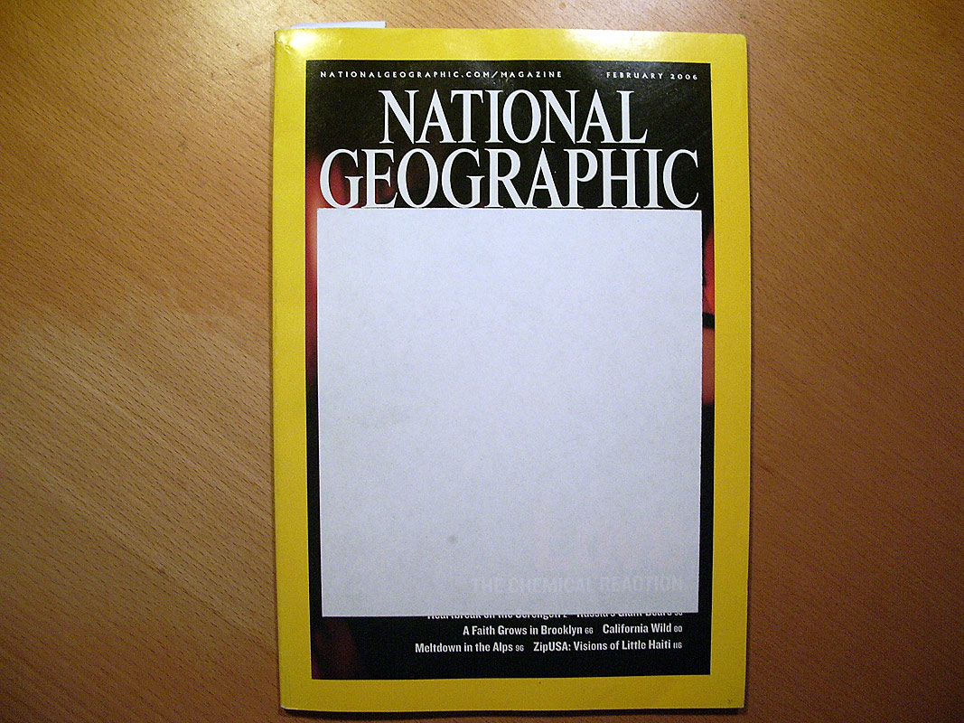

Slide 17


Slide 18
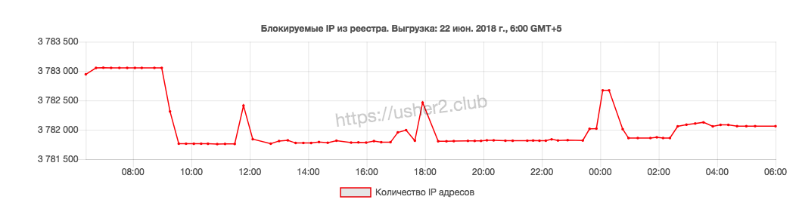
Телеграм работает...

Slide 19
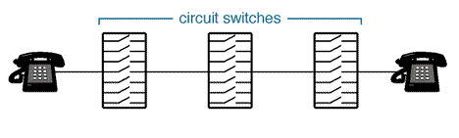
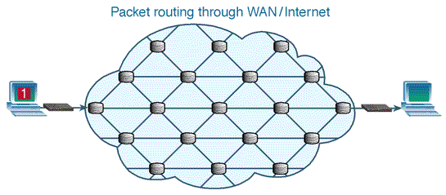
Пакетная передача данных

Slide 20
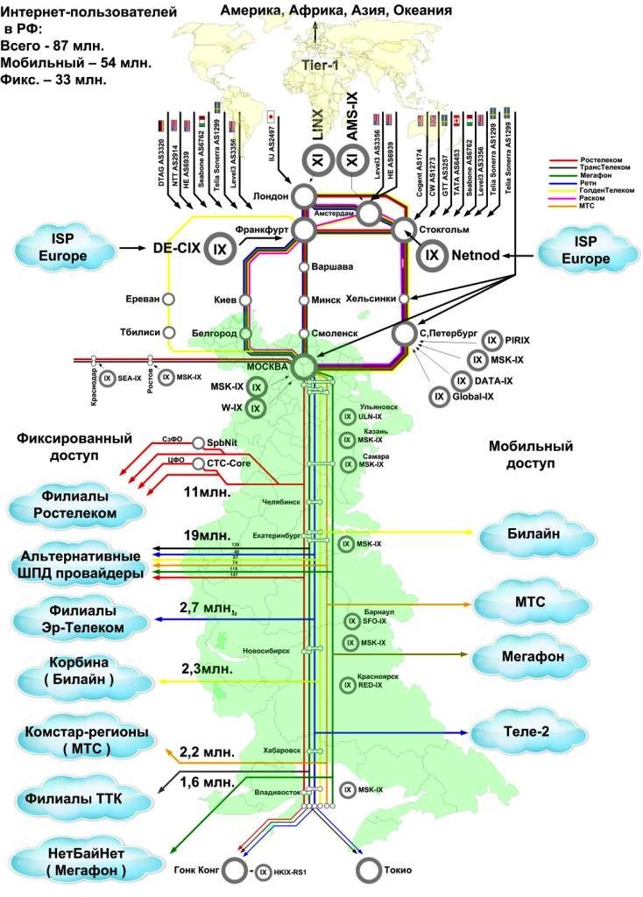
В России ~2500 операторов

Slide 21
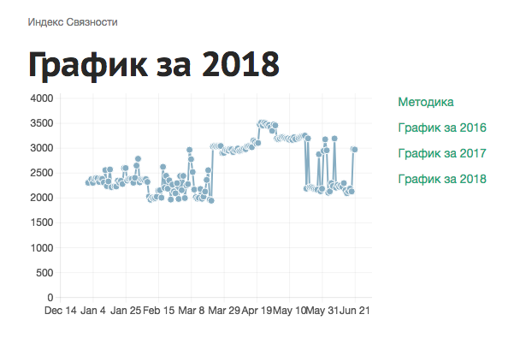
Индекс связности

Slide 22
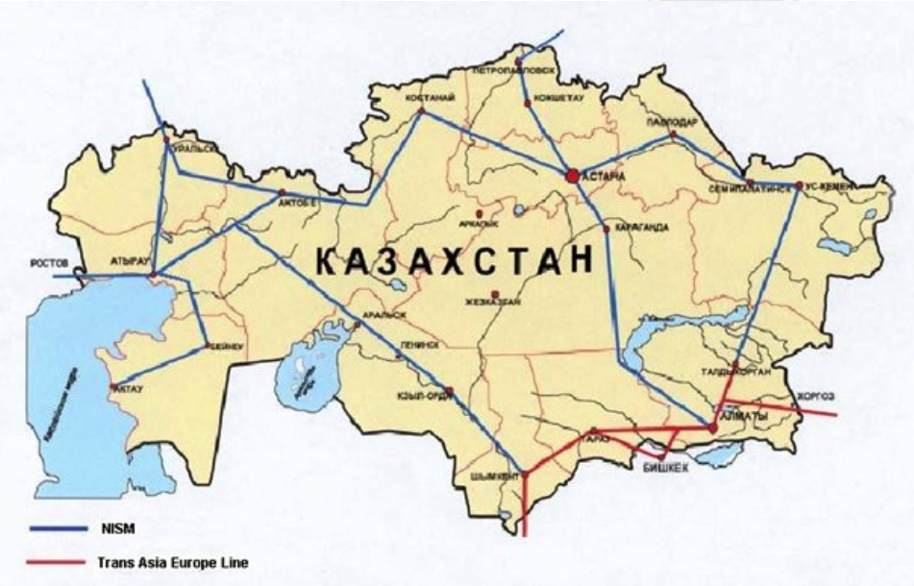
Почему в Казахстане получается блокировать

Slide 23
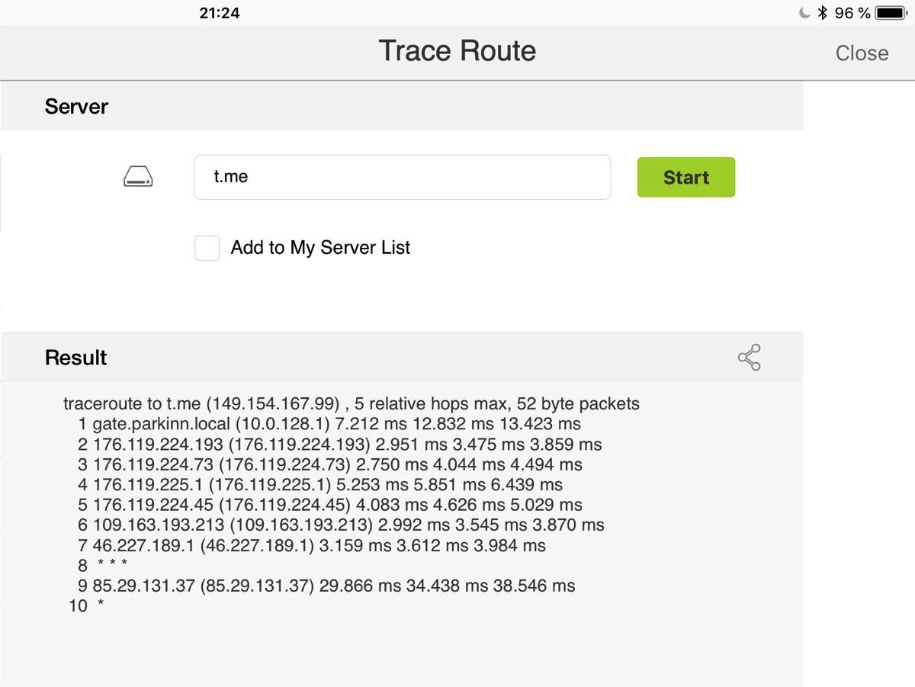
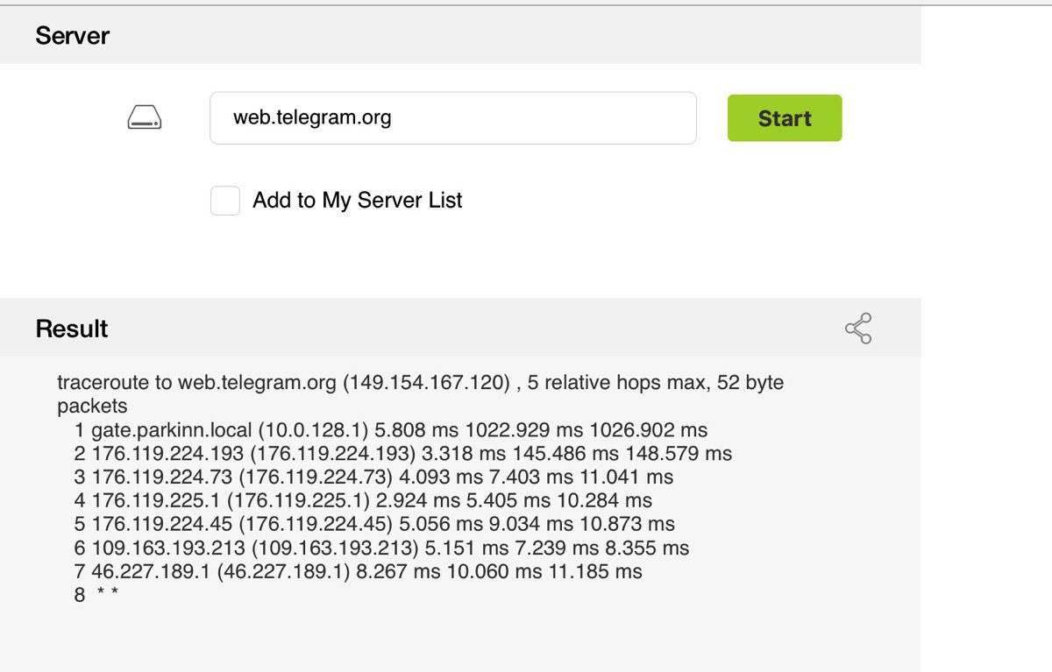
Как блокируется

Slide 24
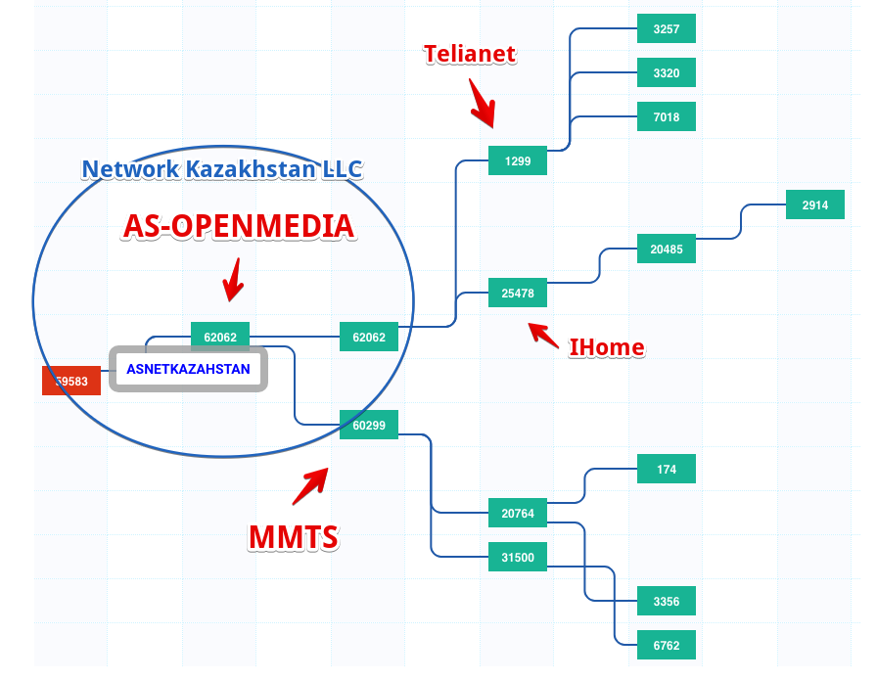

Slide 25
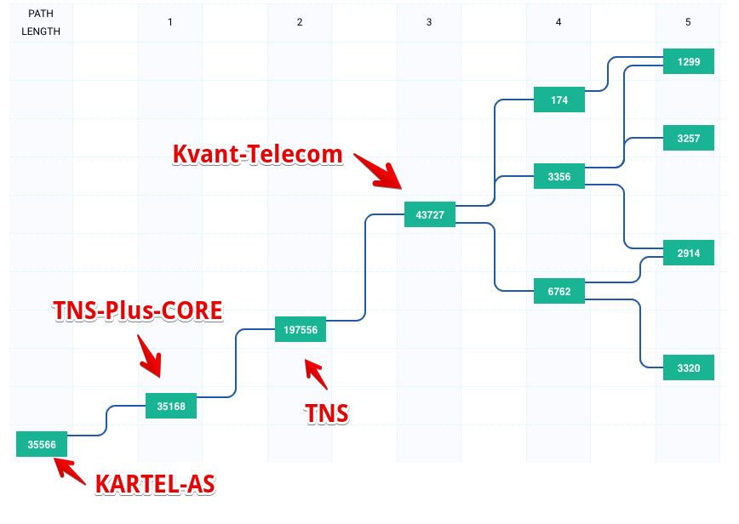

Slide 26
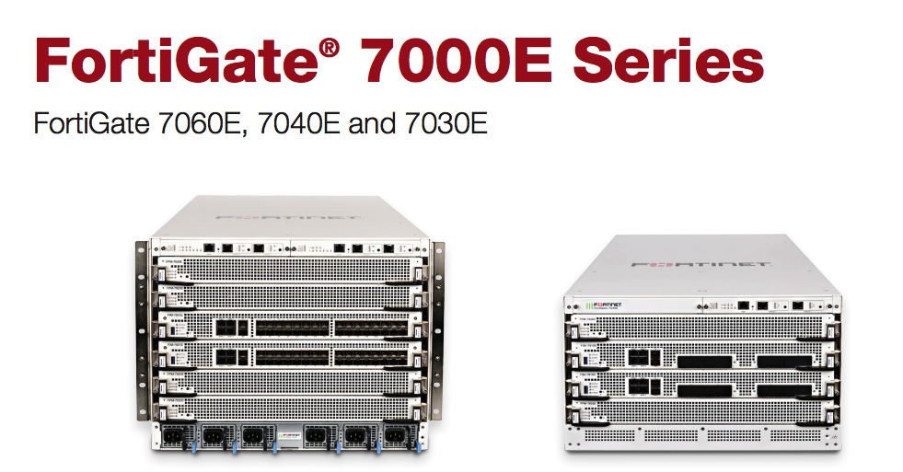
Что за оборудование?

Slide 27
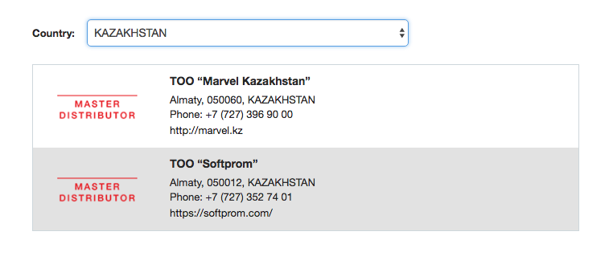
Поставщики

Slide 28

ozi-ru.org
klimarev@gmail.com

